Slide 1



2023-1-EE01-KA220-ADU-000150753
MOKYMŲ PROGRAMA
MOKYMOSI MODULIS 3: Verslumas
Finansuoja Europos Sąjunga. Taiau išreikštos nuomonės ir požiūriai yra tik autoriaus (-ių) nuomonės ir požiūriai, kurie nebūtinai atspindi Europos Sąjungos ar Estijos nacionalinės agentūros nuomonę. Nei Europos Sąjunga, nei finansavimą skirianti institucija negali būti laikomos atsakingomis už juos.

Slide 2
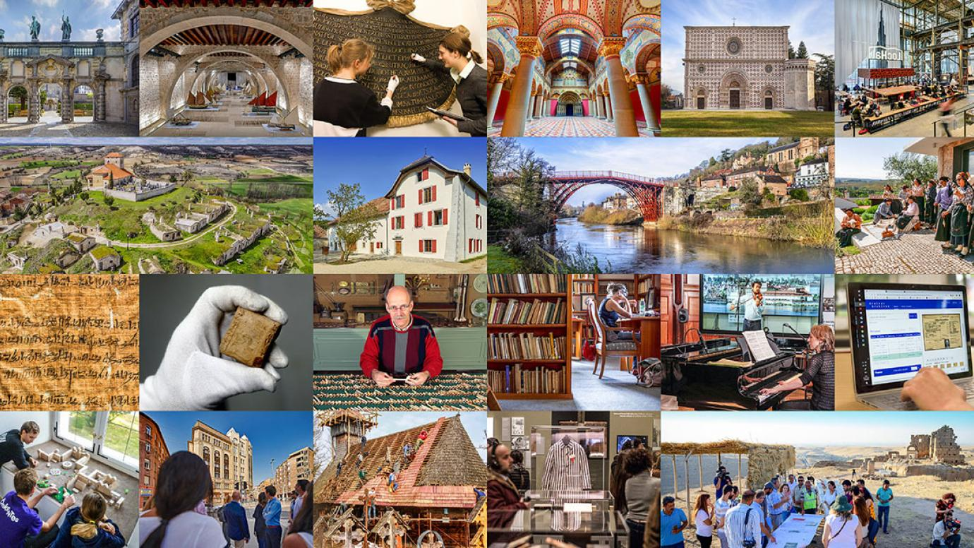
1 PAMOKA: Paveldo ir jo verslumo potencialo supratimas

Slide 3

  Interaktyvi veikla: vietos paveldo žemėlapis sudarymas (1/2)
Tikslas :
Šios veiklos tikslas – padidinti mokinių supratimą apie vietos kultūrinį ir gamtinį paveldą bei jo vertinimą. Nustatydami ir aptardami paveldo vietas, mokiniai tyrinės šių vietų vaidmenį bendruomenės tapatybei ir verslumo ekonominėms galimybėms.
Reikalingos medžiagos :
- Spausdinti vietovės žemėlapiai (po vieną kiekvienai grupei)
- Žymekliai, rašikliai ir lipdukai vietų žymėjimui
- Informacinė medžiaga (brošiūros, knygos ar internetiniai ištekliai apie vietos paveldą)
- Pristatymo medžiaga (popierius, žymekliai arba skaitmeniniai įrankiai, jei yra)
Procedūra :
- Trumpai paaiškinkite veiklos tikslą ir paveldo svarbą bendruomenės ir ekonomikos plėtrai.
- Suskirstykite mokinius į mažas grupes (4–5 mokiniai kiekvienoje grupėje).
- Kiekvienai grupei išdalinkite atspausdintą vietovės žemėlapį ir žymėjimo priemones.
- Paprašykite kiekvienos grupės nustatyti ir pažymėti kultūrinio ir gamtinio paveldo vietas žemėlapyje. Skatinkite juos naudoti informacinius šaltinius, kad užtikrintumėte tikslumą.
Šaltinis: Freepik, autorius macrovector
https://www.freepik.com/free-vector/creative-people-flat-design-concept-with-human-hands-holding-brushes-drawing-little-persons-involved-art-music-dancing-vector-illustration_37421460.htm#fromView=search&page=1&position=3&uuid=0d99e143-8f99-442d-ba97-4ed4e83f8ea4

Slide 4
  Interaktyvi veikla: vietos paveldo žemėlapio sudarymas (2/2)
- Kultūros paveldo vietas (pvz., istorinius pastatus, muziejus, tradicines turgavietes) pažymėkite viena spalva/lipduku, o gamtos paveldo vietas (pvz., parkus, gamtos rezervatus, ežerus) – kita spalva/lipduku.
- Kiekviena grupė parengia trumpą pristatymą apie nustatytas vietas, paaiškindama, kodėl šios vietos yra svarbios vietos bendruomenei ir kaip jas būtų galima panaudoti verslo iniciatyvoms.
- Grupės paeiliui pristato savo žemėlapius ir aptaria kiekvienos vietos reikšmę. Skirkite 3–4 minutes kiekvienai grupei.
- Po kiekvienos prezentacijos surenkite trumpą klausimų ir atsakymų sesiją, kad paskatintumėte diskusiją ir gilesnį supratimą.
Source: Freepik, by macrovector
https://www.freepik.com/free-vector/creative-people-flat-design-concept-with-human-hands-holding-brushes-drawing-little-persons-involved-art-music-dancing-vector-illustration_37421460.htm#fromView=search&page=1&position=3&uuid=0d99e143-8f99-442d-ba97-4ed4e83f8ea4

Slide 5

  Diskusija ir apmąstymai
Klausimai grupinei diskusijai :
- Kodėl identifikuotos kultūros paveldo vietos yra svarbios mūsų bendruomenei??
- Kaip šios vietos prisideda prie mūsų bendruomenės tapatybės ir istorijos??
- Kokios verslo rūšys galėtų būti plėtojamos šių paveldo vietų aplinkoje??
- Kaip šie verslo projektai galėtų būti naudingi vietos ekonomikai ir bendruomenei??
- Kaip vietos bendruomenė gali prisidėti prie šių paveldo objektų išsaugojimo ir populiarinimo?
- Kokį vaidmenį studentai gali atlikti propaguodami ir saugodami mūsų vietinį paveldą?
Išvada :
- Apibendrinkite pagrindinius pristatymų ir diskusijų punktus..
- Pabrėžti paveldo svarbą ugdant tapatybės ir bendruomenės jausmą.
- Skatinkite studentus kūrybiškai mąstyti apie tai, kaip paveldas gali tapti verslumo pagrindas, kuris būtų naudingas tiek ekonomikai, tiek visuomenei.
Ši veikla ne tik padeda studentams atpažinti ir vertinti vietinį paveldą, bet ir įkvepia juos galvoti apie novatoriškus būdus, kaip įsitraukti į šių svarbių vietų išsaugojimą ir juos išsaugoti per verslumą.
Source,Freepik, free image by pch.vector
https://www.freepik.com/free-vector/people-talking-arguing_9176206.htm#fromView=search&page=1&position=32&uuid=9ec0301a-dddf-4d25-a241-a5349c9e3205

Slide 6







2023-1-EE01-KA220-ADU-000150753
Ačiū už jūsų dėmesį
Partneriai
Finansuoja Europos Sąjunga. Taiau išreikštos nuomonės ir požiūriai yra tik autoriaus (-ių) nuomonės ir požiūriai, kurie nebūtinai atspindi Europos Sąjungos ar Estijos nacionalinės agentūros nuomonę. Nei Europos Sąjunga, nei finansavimą skirianti institucija negali būti laikomos atsakingomis už juos.

